Slide 1
System obsługi biletów dla firmy oferującej loty pasażerskie
Projekt w ramach kursu „Bazy danych 2”
Autorzy: Krzysztof Jopek 241406
Hubert Knaziak 241320

Slide 2
Cel projektu
Celem projektu było zaprojektowanie i implementacja aplikacji z dostępem do bazy danych, umożliwiającej zakup biletów na loty obsługiwane przez daną firmę przewozową.

Slide 3
Zakres projektu
Zakres pracy obejmował zaprojektowanie bazy danych obsługiwanej przez serwer bazodanowy Microsoft SQL Server.
W utworzonej bazie zostały wprowadzone tabele i widoki realizujące odpowiednie zapytania zadawane do bazy z poziomu aplikacji. Ta z kolei została napisana w języku Java.
Zaimplementowany został interfejs graficzny za pomocą którego zachodzi interakcja z użytkownikiem. Ponadto został zaimplementowany system zabezpieczeń aplikacji w postaci logowania.

Slide 4
Opis działania aplikacji
Aplikacja pozwala na sprzedaż usługi lotu samolotem pasażerskim w międzynarodowej firmie zajmującej się świadczeniem usług lotniczych połączeń międzynarodowych.
Aplikacja umożliwia zdalny zakup biletu na lot z bazy lotów przypisanej lokalnej placówce firmy.
Dostęp do bazy danych jest możliwy z poziomu aplikacji desktopowej.
System umożliwia wykonywanie określonych operacji w zależności od rodzaju użytkownika (Administrator, Klient)

Slide 5

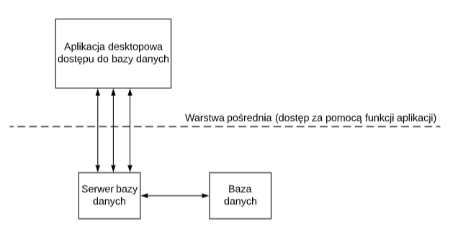
Schemat logiczny systemu

Slide 6
Wymagania funkcjonalne - Administrator
Administrator posiada wszystkie funkcjonalności klienta
Administrator wprowadza dane lotu: (miejsce wylotu, miejsce przylotu, data wylotu, klasa bagażu, numer miejsca siedzącego, numer lotu).
Administrator może dodawać nowe połączenia oraz modyfikować i usuwać dane już istniejących połączeń.
Administrator może usuwać konta użytkowników.

Slide 7
Wymagania funkcjonalne - Klient
Klient może wyszukać lot spośród listy obecnie dostępnych.
Klient może kupić usługę lotu spośród listy obecnie dostępnych.
Klient może przeszukać zawartość listy według możliwych parametrów: miejsce wylotu, miejsce przylotu, data odlotu
Klient może założyć konto z loginem i hasłem, modyfikować dane osobowe, usuwać swoje konto oraz rezerwować lot na swoje dane osobowe przypisane do konta.
Klient może anulować wybrany zakupiony bilet.
Klient ma dostęp do informacji o zakupionych biletach.

Slide 8
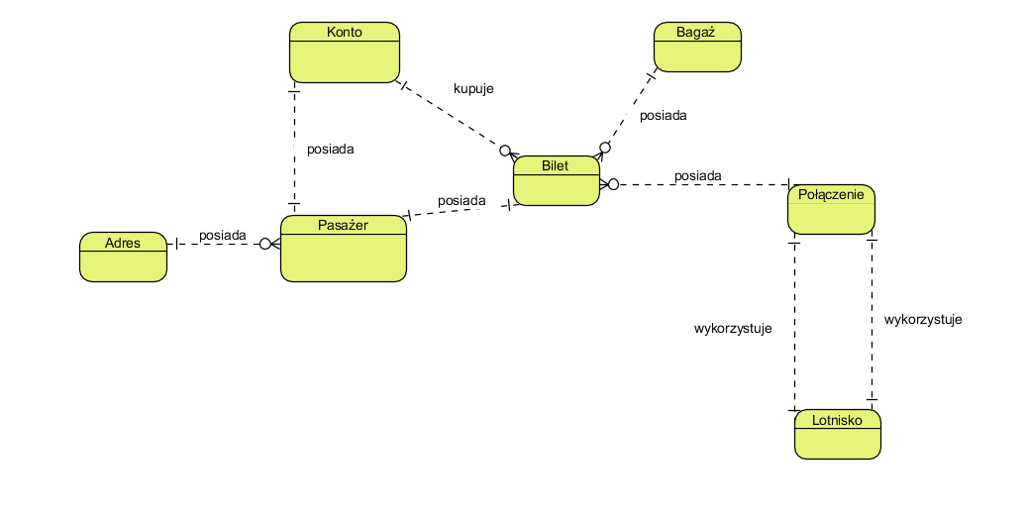
Model konceptualny

Slide 9
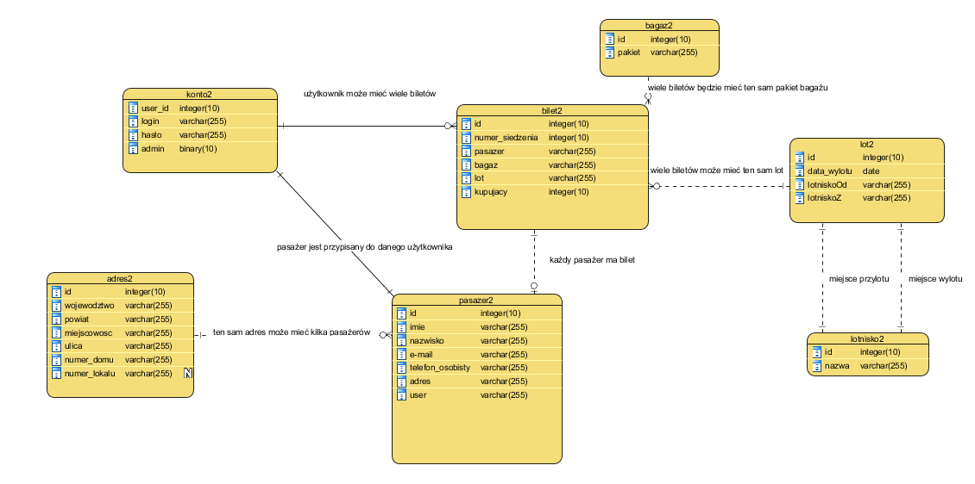
Model logiczny

Slide 10
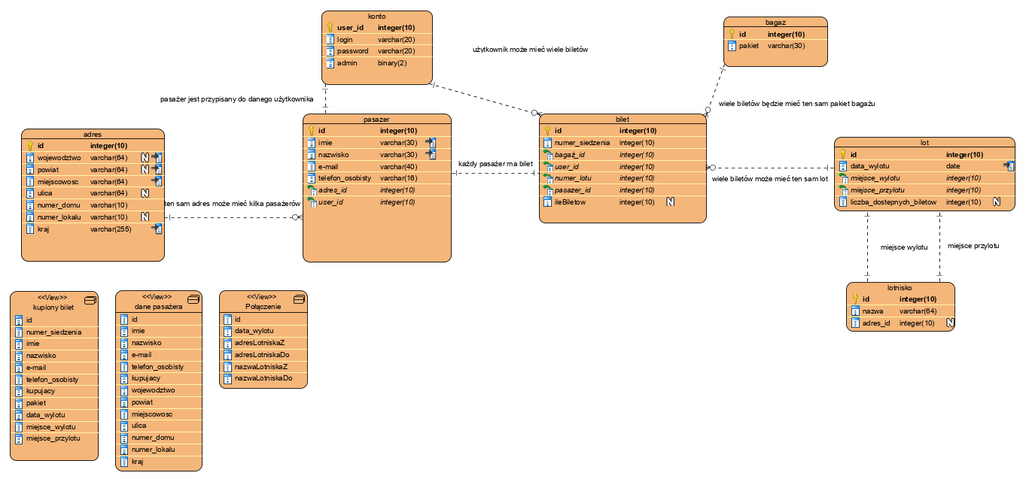
Model fizyczny z widokami

Slide 11
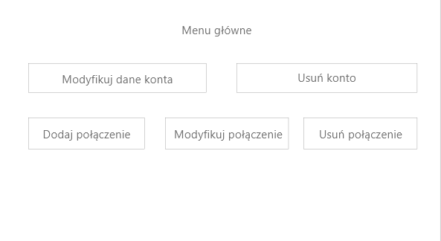
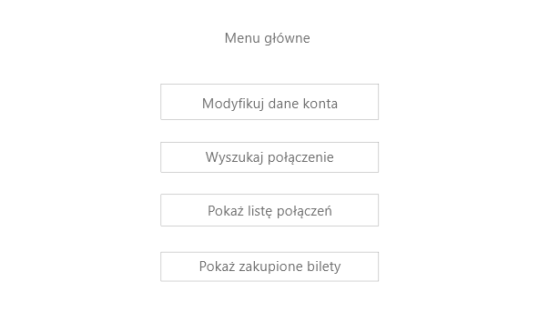
Projekt aplikacji użytkownika
Admin
Klient

Slide 12
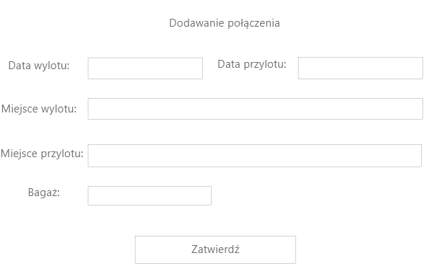
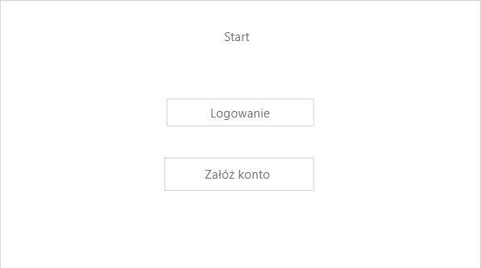
Projekt aplikacji użytkownika

Slide 13
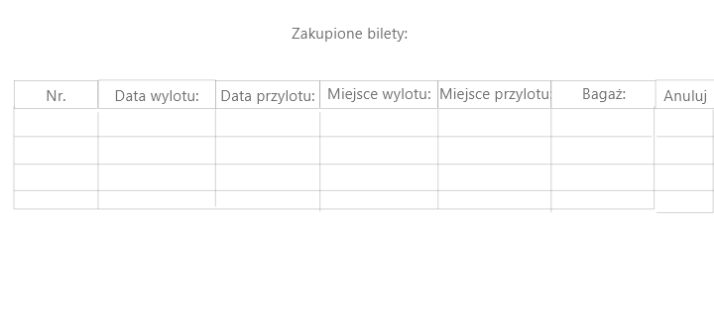
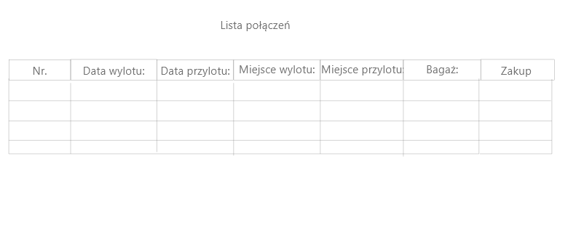
Projekt aplikacji użytkownika

Slide 14
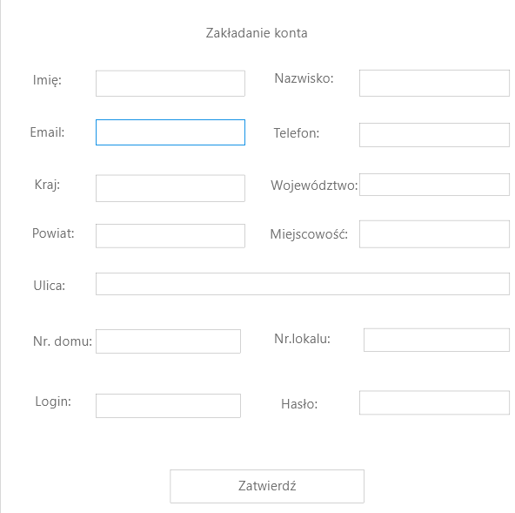
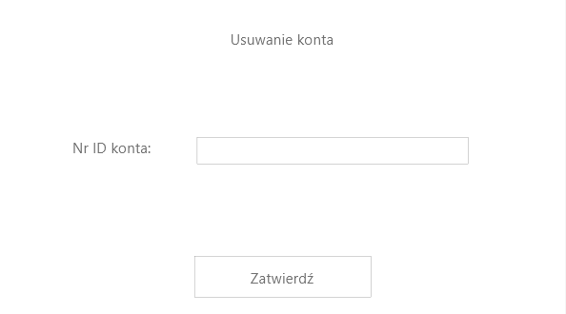
Projekt aplikacji użytkownika

Slide 15
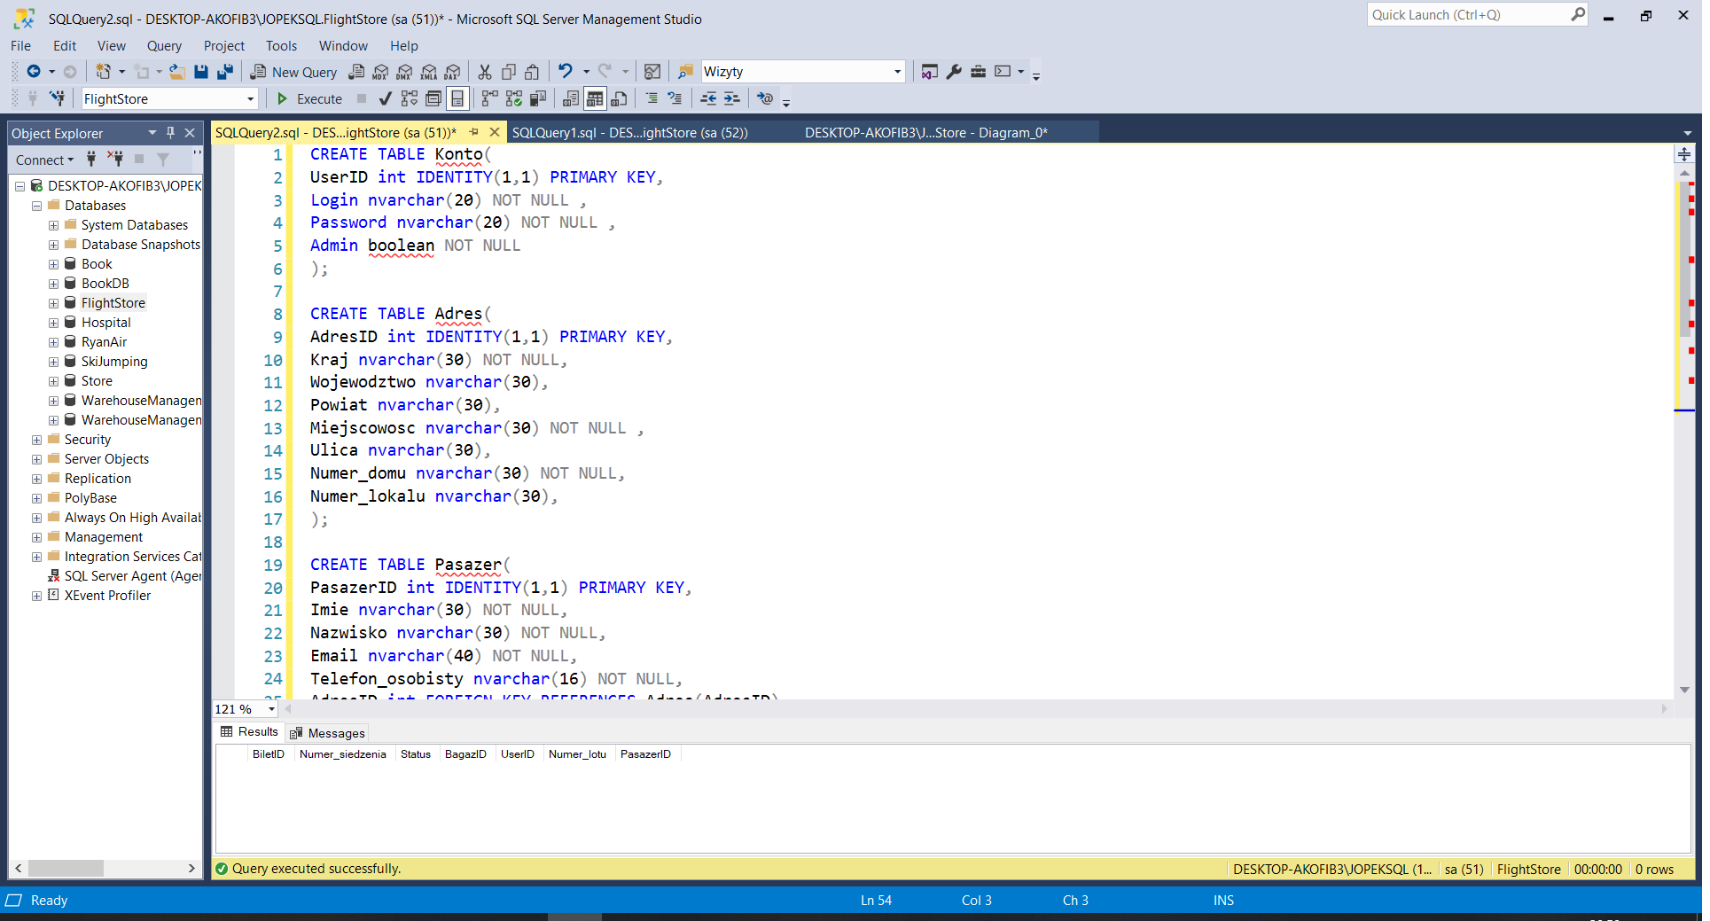
Implementacja systemu bazy danych

Slide 16
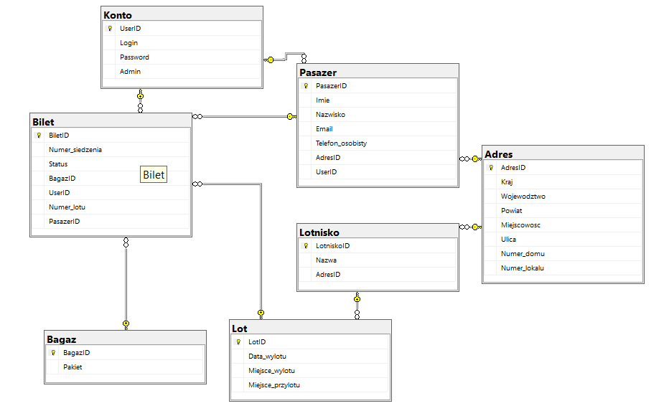
Implementacja systemu bazy danych

Slide 17
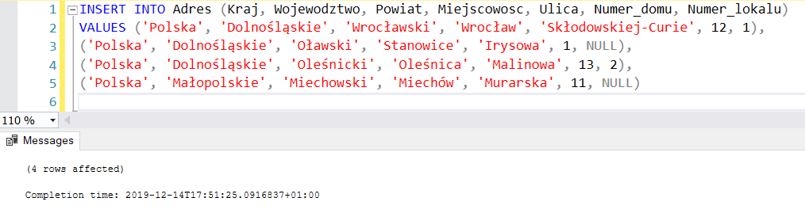
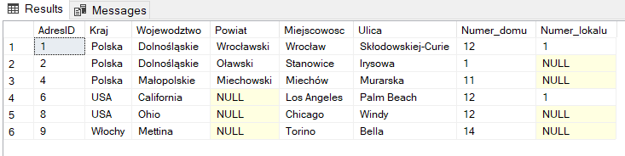
Testowanie bazy danych na przykładowych danych

Slide 18
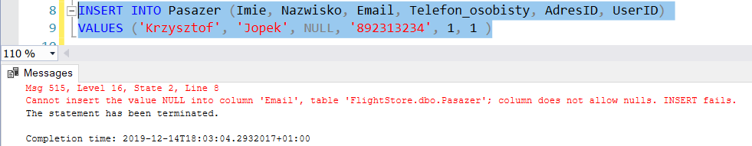
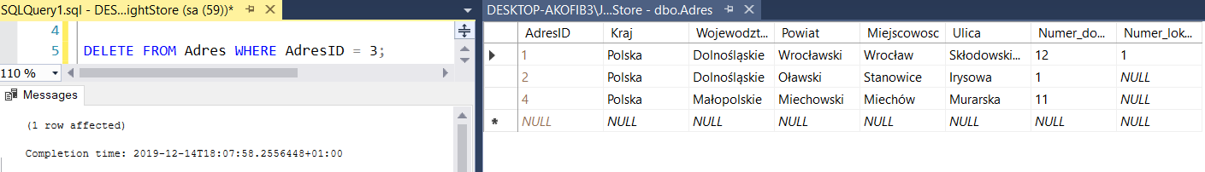
Testowanie bazy danych na przykładowych danych

Slide 19
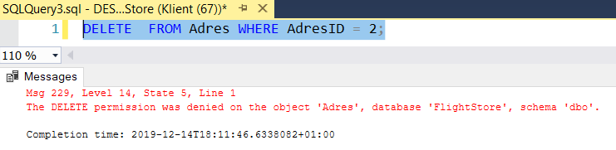
Testowanie bazy danych na przykładowych danych - uprawnienia

Slide 20
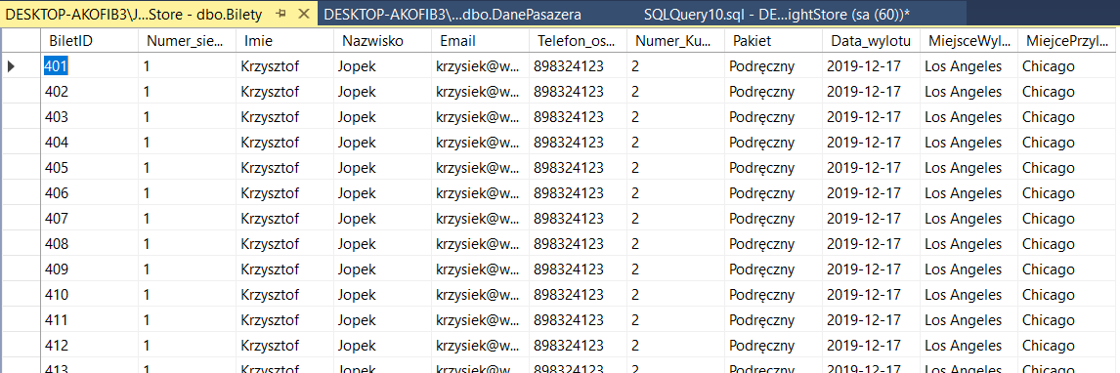
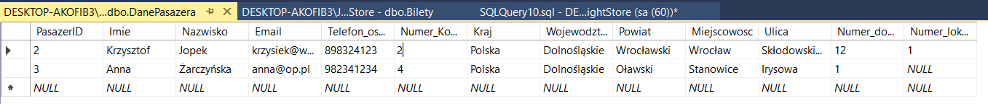
Testowanie bazy danych na przykładowych danych - widoki

Slide 21
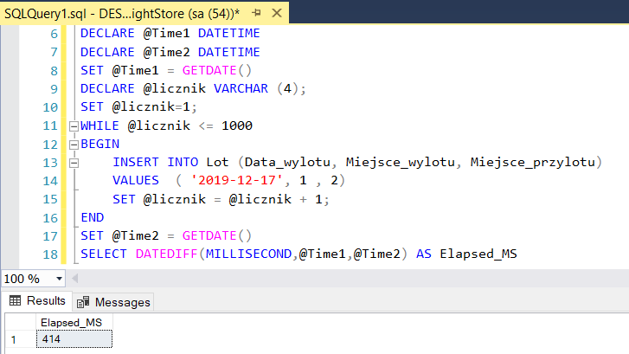
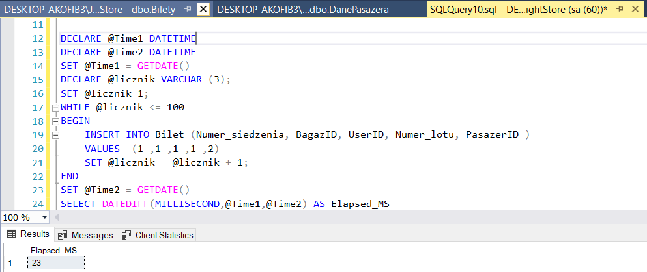
Testowanie bazy danych na przykładowych danych – testy wydajnościowe

